Slide 1
Народные традиции в современном костюме

Slide 2
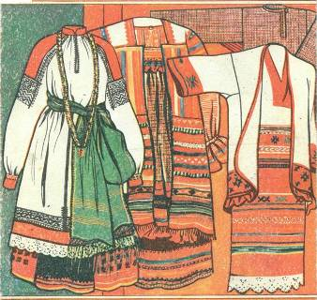
Народная одежда
У русской национальной одежды — многовековая история. Характер ее соответствовал внешнему облику, образу жизни, географическому положению и характеру труда народа. Северная часть России была в стороне от промышленных центров, поэтому здесь полнее сохранились традиционные черты. К югу (Рязань, Орел, и др) национальный костюм получил заметное развитие. Проявилось это в женском костюме: на севере — сарафан, а на юге — понёва.

Slide 3
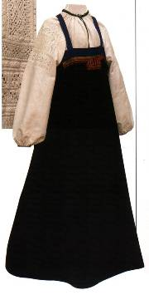
Русская народная одежда различалась по назначению (будничная, праздничная, свадебная, траурная), возрасту, семейному положению. При этом менялись цвет и количество узоров. Самой нарядной одеждой на Руси считалась одежда из красной ткани. Понятия «красный» и «красивый» были в народном представлении однозначны

Slide 4
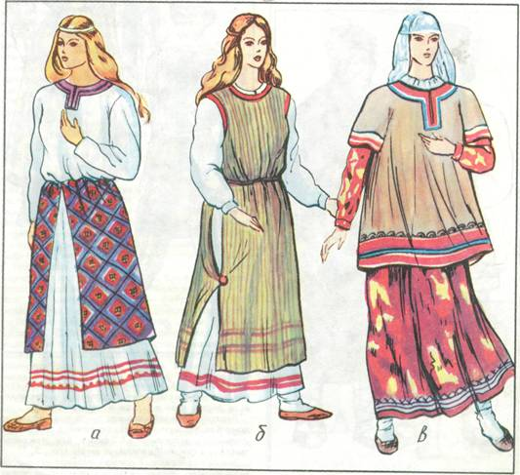
Женский костюм
Основными частями женского народного костюма были рубаха, передник, сарафан, понёва, нагрудник, шушпан. Рубаху шили из белого полотна или шелка и носили с поясом. Длиной она была до ступней, с длинными рукавами. Горловину и рукава украшали вышивка или полоска отделочной ткани. У каждой части рубахи был свой орнамент.

Slide 5
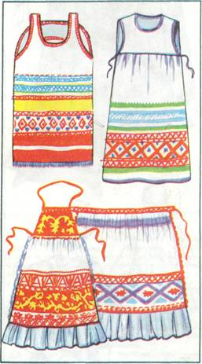
Передник
Самой украшенной частью женского русского костюма был передник. Обычно его делали из холста и орнаментировали вышивкой, тканым узором, цветными отделочными вставками, шелковыми узорными лентами. Край передника оформляли зубцами, белым и цветным кружевом, бахромой из шелковых или шерстяных ниток, оборкой разной ширины.

Slide 6
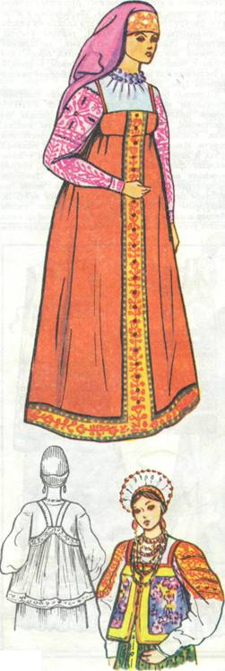
Сарафан
Белые рубахи и передники носили с сарафанами. Сарафаны делали из однотонной без узора ткани — синего холста, бязи и т. п. Многоузорная и многокрасочная вышивка выигрывала на темном гладком фоне сарафана. Распространённым был сарафан с силуэтом усечённого конуса, придающий фигуре стройность. Косоклинный сарафан с цветной полосой — основа девичьего костюма.

Slide 7
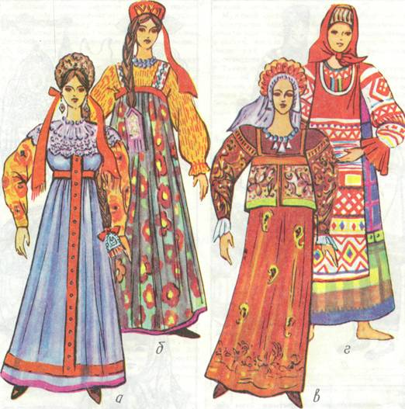
В одежде русского Севера от древнерусского костюма сохраняются «епанечки» и душегреи, стёганные на вате, с рукавами. На рисунке под буквой в — костюм крестьянки Тверской губернии : сарафан, «епанечка» , парчовая рубаха и нарядный кокошник.

Slide 8
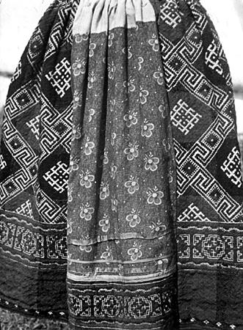
Понёва
Понёва — поясная одежда из шерстяной ткани , иногда на холщовой подкладке. Шили понёвы чаще всего из тёмно-синей, черной , красной ткани с клетчатым или полосатым узором. Будничные понёвы отделывались скромно, праздничные — богато: узорной тесьмой, вставками из кумача, крашенины, мишурным кружевом, блёстками. Цветовое решение понёв было особенно красочным благодаря темному фону основной ткани.

Slide 9
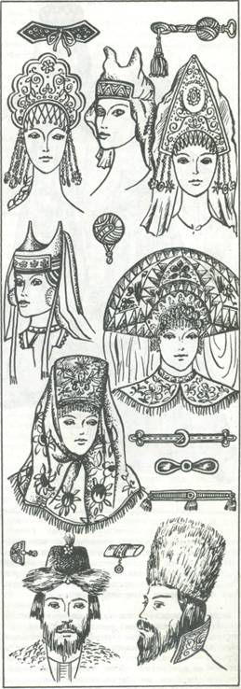
Головные уборы
В русском народном костюме сохранились головные уборы и обычай для замужней женщины прятать волосы, а незамужней девушки — оставлять непокрытыми. Этим обусловлена форма женского головного убора в виде обруча или повязки. Широко распространены кокошники, «сороки», разнообразные повязки и венцы.

Slide 10
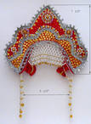
Кокошник
Самым нарядным женским головным убором был кокошник — цельный, украшенный жемчугом , с очень высокой передней частью. Иногда к нему прикрепляли покрывало из дорогой узорной ткани.

Slide 11
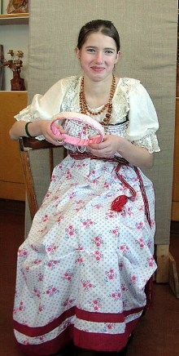
Городской костюм
В конце XIX века в народной одежде наряду с фабричными тканями утверждаются и формы городского костюма, более однообразные. На смену сарафанам, понёвам и рубахам приходит парочка — приталенная кофта и расклешённая юбка. В ней традиции сочетают с требованиями городской моды. Кофту шили с воротником-стойкой, кружевной вставкой на груди и пышными рукавами, юбку — широкой, с оборкой по подолу. Будничная одежда была из ситца, а праздничная — из шелка.

Slide 12
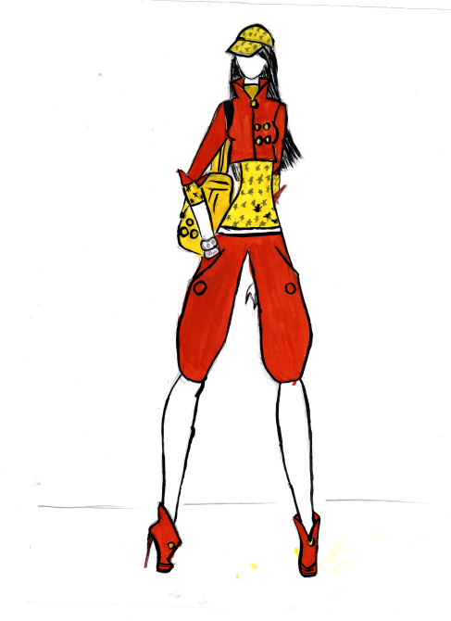
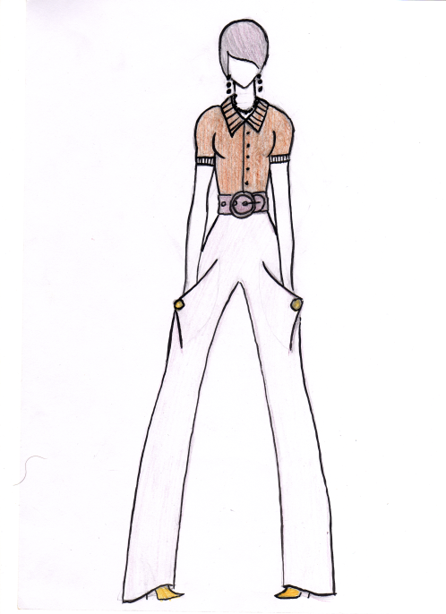
Современный костюм
Современный костюм созвучен народному в использовании похожих материалов, цветовых решений, рисунков: клетки, полоски различных ритмов и масштабов. Платки, меховые головные уборы, пояса подчеркивают национальные особенности. Костюм каждого народа является памятником народного искусства, художественным ансамблем, главным в котором является сам человек .

Slide 13
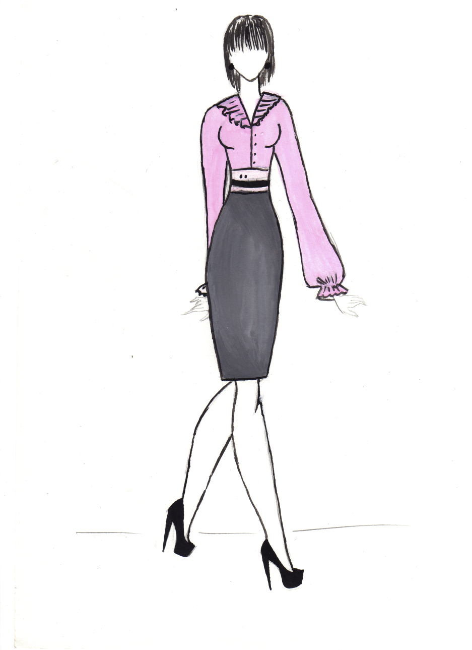
Одежда для работы
Одежда для работы — одежда для работников учреждений, институтов , школ. Эта одежда имеет следующие формы, свободные или слегка прилегающие к фигуре, удобство в работе. Технология изготовления рассчитана на массовое производство, проектировка осуществляется на основе идей с современными требованиями Недопустима здесь такая отделка , как вышивка.

Slide 14
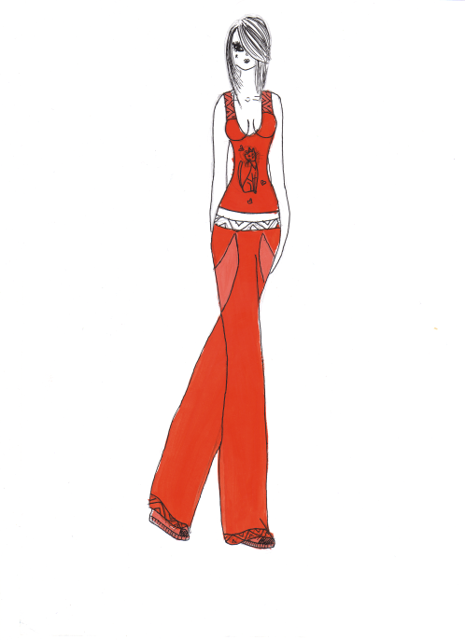
Домашняя одежда
Назначение домашней одежды — создавать человеку условия для занятий и отдыха. Домашняя одежда должна быть удобной по форме и покрою, сочетать в себе черты декоративности , соответствовать индивидуальности человека. Домашняя одежда более разнообразна по форме, цвету и тканям .Существует три подгруппы : 1) для сна; 2) для домашней работы; 3) для отдыха.

Slide 15
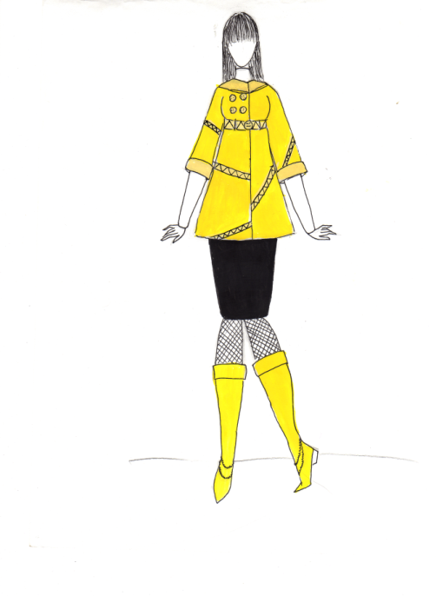
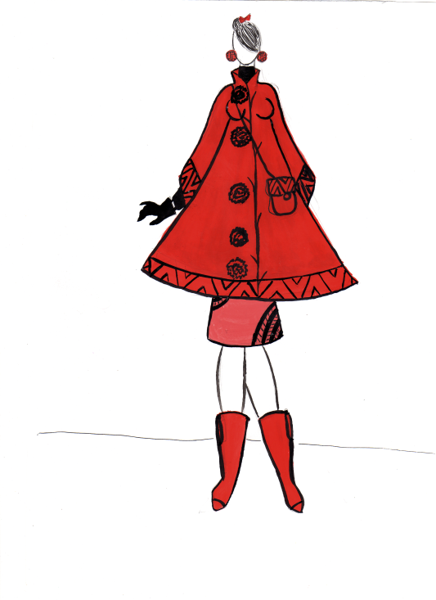
Верхняя одежда
К верхней одежде относятся костюмы, плащи, пальто. Деление верхней одежды на сезоны оказывает влияние на выбор мотивов, применяемых для её моделирования. Верхняя одежда отличается от платья большей строгостью. В её решении не допускается яркая вышивка, пестрота. Это обусловлено и сферой применения верхней одежды, значительно большей продолжительностью употребления.

Slide 16
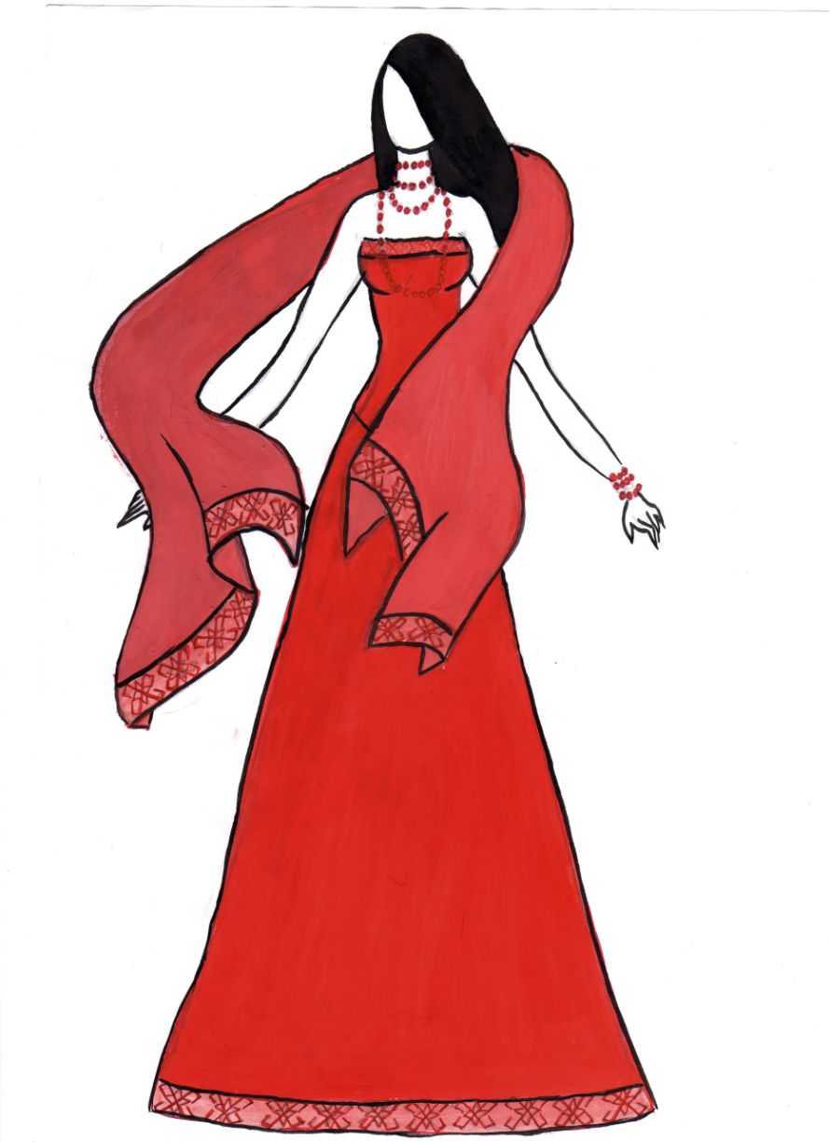
Нарядная одежда
К нарядной одежде относятся платья, костюмы. Нарядность проявляется в форме – одежда динамична . Нарядная одежда выражает новое в моде. Ткани для изготовления очень разнообразны по строению, цвету , фактуре и рисунку. Внешний вид нарядной одежды служит для украшения человека.

Slide 17
Заключение
Анализируя историю народного костюма, рассматривая современный костюм, можно заключить , что в любом современном костюме должны проявляться черты народного, традиционного, что делает костюм самобытнее, роднее, ближе, дороже. При этом нужно иметь в виду, что костюм, мода — явление интернациональное ; поэтому было бы несправедливо исключать взаимовлияние костюмов, моды всех стран мира.
Достижение единства в многообразии и многообразия в единстве – путь развития и обновления современного костюма.

